Slide 1

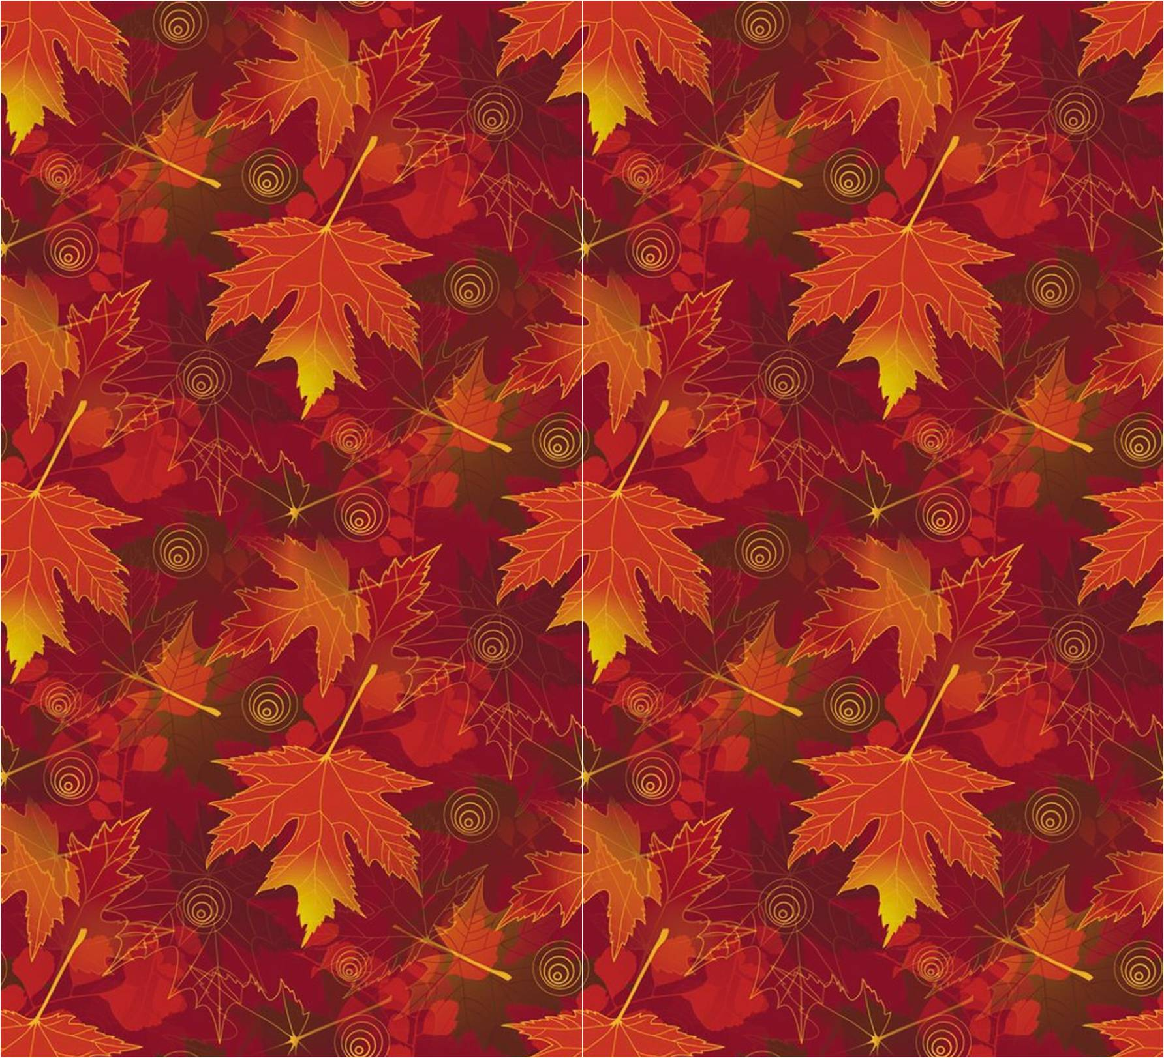
Департамент образования города Москвы
Государственное бюджетное образовательное учреждение города Москвы
Школа № 1279 «ЭВРИКА»
Долгосрочный проект
для детей старшей группы
Здравствуй, осень!
Воспитатель:
Шибзухова .М.Л.
Болотниковская ,27

Slide 2
413-784-736
Актуальность проекта: Огромную роль в экологическом образовании дошкольников играет практическая, исследовательская деятельность в природных условиях, что в свою очередь способствует развитию любознательности. Экологическое образование будет более эффективным, если изучать природу через эмоциональное восприятие и через прямой контакт ребенка с природой. Одним из важнейших направлений в работе с детьми старшего возраста, является развитие их познавательной сферы, что способствует, расширению, уточнению чувств, знаний, отношений.
Вид проекта: творчески- информационный.
Продолжительность проекта: Долгосрочный (15 сентябрь- 30 ноябрь)
Участники проекта: дети старшей группы, воспитатель, родители. Форма проведения: дневная (в рамках организации педагогического процесса на занятиях и в повседневной жизни с учётом принципов частичной интеграции). Проблема: В период детства дети дошкольного возраста только начинают познавать мир, явления природы. В этот период их жизни необходимо систематически передавать детям в увлекательной форме разнообразную информацию о времени года — осень, явлениях природы происходящих осенью, создавать опору для фиксации наблюдений: собирать природный материал для развития творчества, иллюстрации.
Участие детей в этом проекте позволит ознакомить их с представлением об осени — как времени года, её характерных признаках, развить творческие способности. поисковую деятельность, связную речь. Цель проекта: Расширять и систематизировать знание детей об осени как о времени года, ее признаках и явлениях. Задачи проекта: Углубить представления об изменениях в природе осенью; развивать умения наблюдать за живыми объектами и явлениями неживой природы; привлечь внимание к окружающим природным объектам; развивать умение видеть красоту окружающего природного мира, разнообразия его красок и форм; расширить представление о многообразии и пользе овощей и фруктов, созреваемых в осенний период; воспитывать нравственные и духовные качества ребёнка во время его общения с природой.

Slide 3
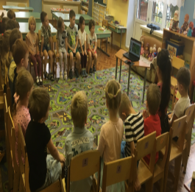
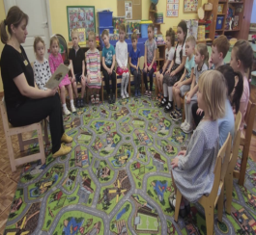
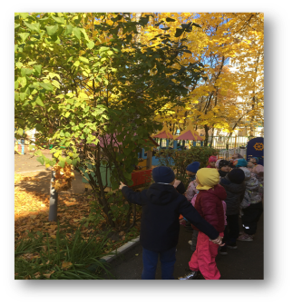
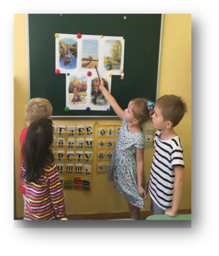
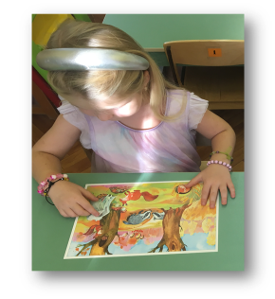
413-784-736
Просмотр мультфильма: «Земляничный дождь».
Чтение художественной литературы.
Наблюдений: «Изучаем жизнь природы осенью».
Рассматривание картин об осени, составление описательных рассказов.

Slide 4
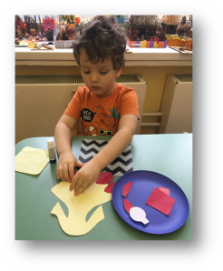
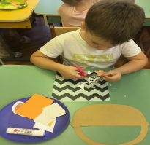
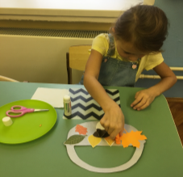
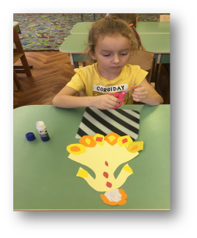
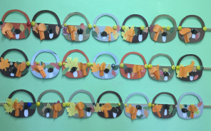
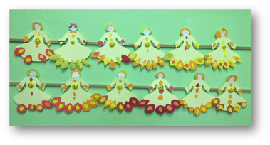
Художественно – эстетическое развитие 413-784-736
Аппликация «Корзинка с грибами»
Девушка «Осень»

Slide 5
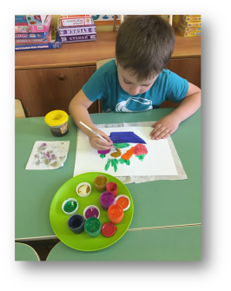
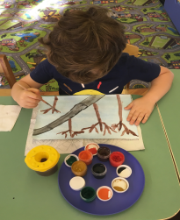
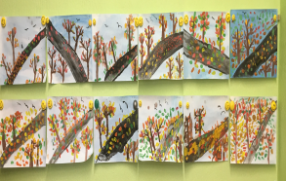
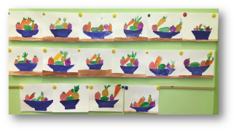
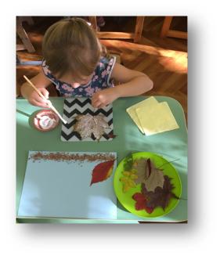
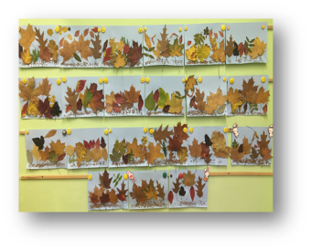
Рисование: «Золотая осень в лесу». 413-784-736
«Овощи на тарелке»
«Нам осень сказку подарила»

Slide 6
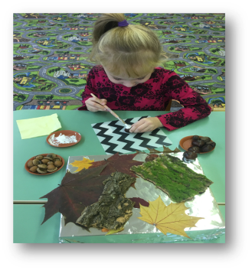
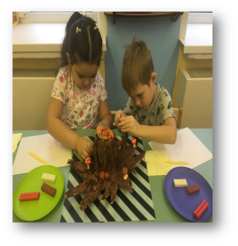
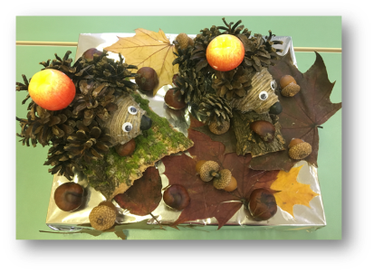
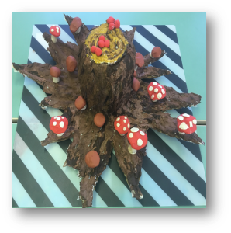
413-784-736
Конструирование из природного материала:
«Ежик в гости к нам пришел» (из шишек).
Лепка: «В лес за грибами».

Slide 7

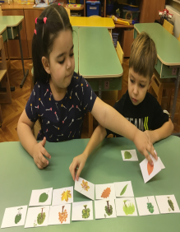
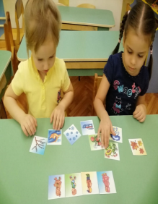
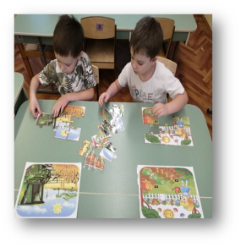
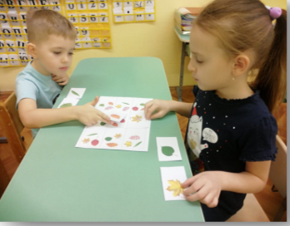
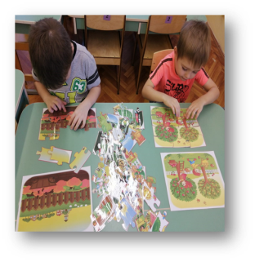
413-784-736
Дидактические игры: «Осенние бродилки

Slide 8
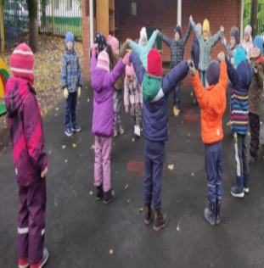
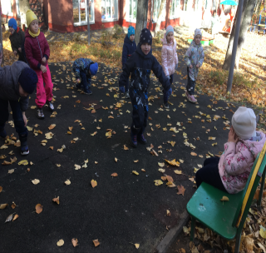
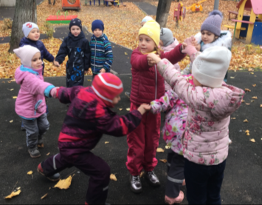
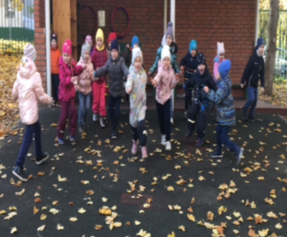
Подвижные игры: «Гуси – лебеди», «У медведя во бору», «Перелёт птиц», «Мышеловки».
» 413-784-736

Slide 9
Спасибо за внимание!

